Slide 1
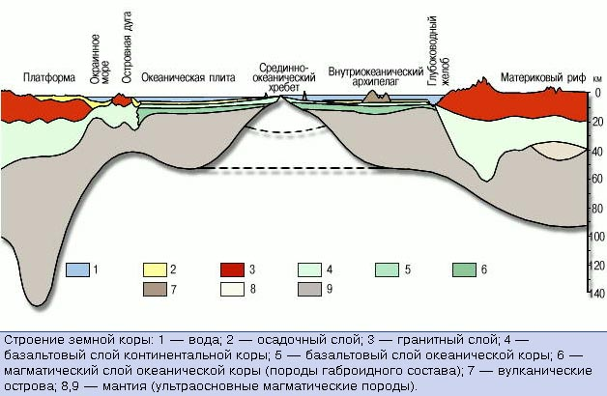
Строение земной коры.

Slide 2
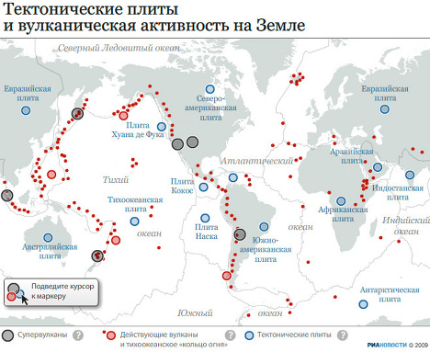
История возникновения крупнейших форм рельефа – это история исчезнувших океанов история столкнувшихся материков. Территория России, как и всей Европы, сформировалась за счет постепенного сближения и столкновения отдельных крупных литосферных плит и их осколков.

Slide 3
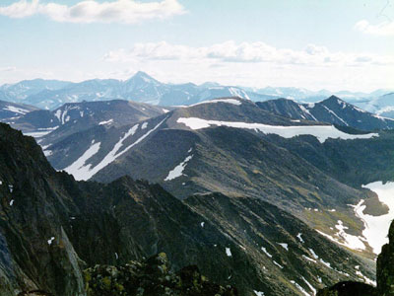
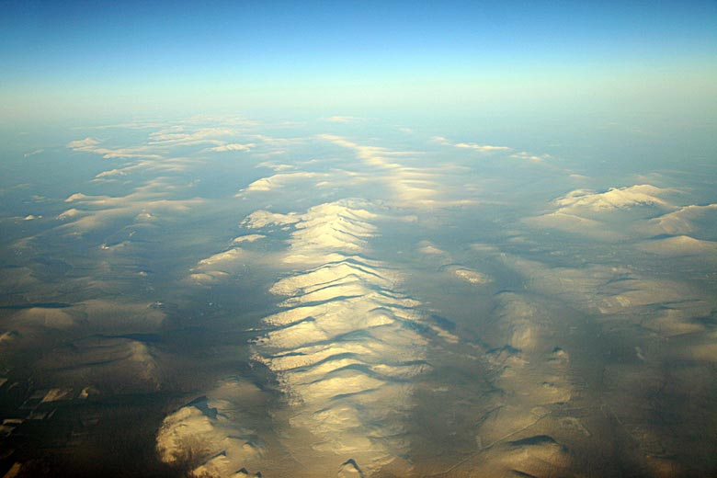
В их пределах есть относительно устойчивые участки – платформы и подвижные складчатые пояса. Наличие складчатых поясов во внутренних частях литосферной плиты (например, Урал) говорит о том, что когда-то здесь проходила граница двух плит, прочно спаявшихся друг с другом и превратившихся в единую, более крупную литосферную плиту.

Slide 4
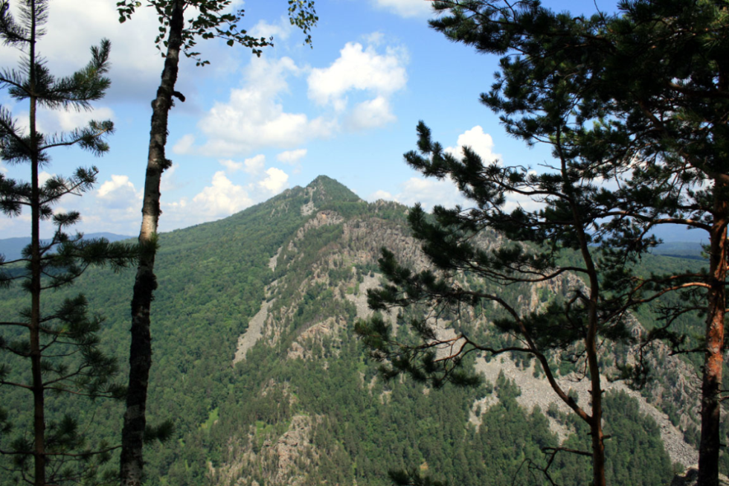
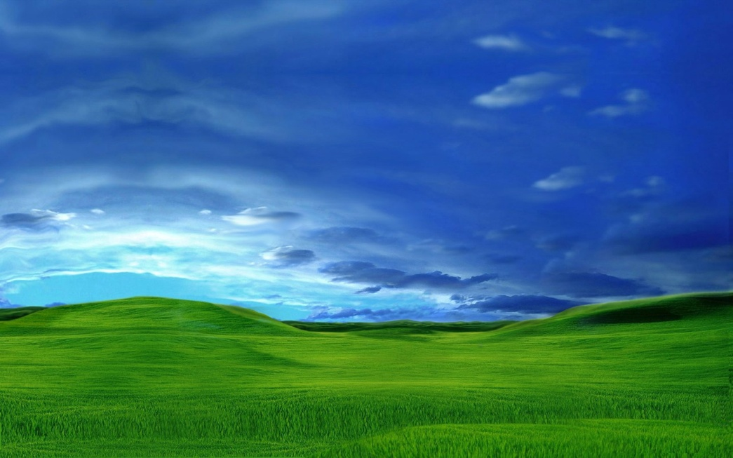
От строения литосферных плит зависит размещение крупнейших форм рельефа суши – равнин и гор.
Горы
Равнины

Slide 5
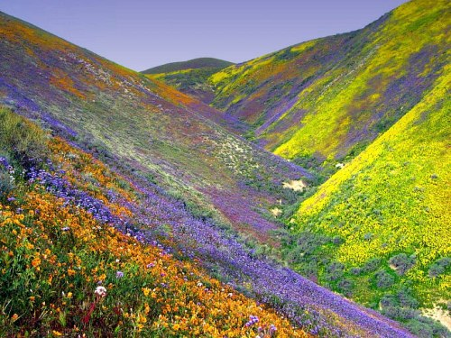
Равнины расположены на крупных структурных литосферных плитах – платформах. Горные сооружения соответствуют складчатым областям. Равнины и горы отличаются друг от друга не только абсолютными и относительными высотами, но и характером залегания горных пород.

Slide 6
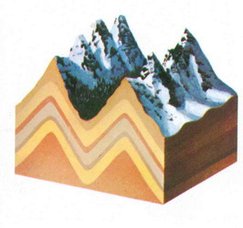
Движения литосферных плит (горизонтальные и вертикальные) продолжаются и в настоящее время. Особенно активны они в пограничных зонах плит. Поэтому именно здесь расположены сейсмические пояса и находятся наиболее высокие горы.

Slide 7
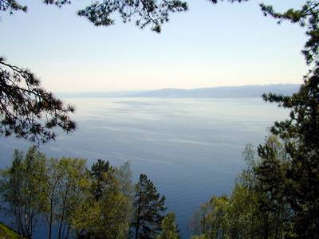
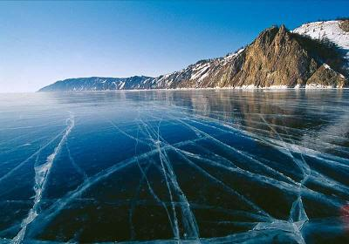
На северо-востоке Евразиатская плита отодвигается от Северо-Американской. На юго-востоке от Евразиатской откололась Амурская плита и начала постепенно от нее отодвигаться. В образовавшейся глубокой впадине возникло озеро Байкал. Взаимные смещения плит и отдельных блоков вызывают рост горных хребтов и образование впадин.

Slide 8
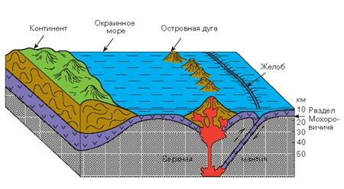
На востоке с Евразией сближается со скоростью около 8 см/год океаническое ложе Тихого океана. Здесь на границе Тихоокеанской и Охотоморской литосферных плит развиты современный вулканизм и созданные им формы рельефа.

